Slide 1
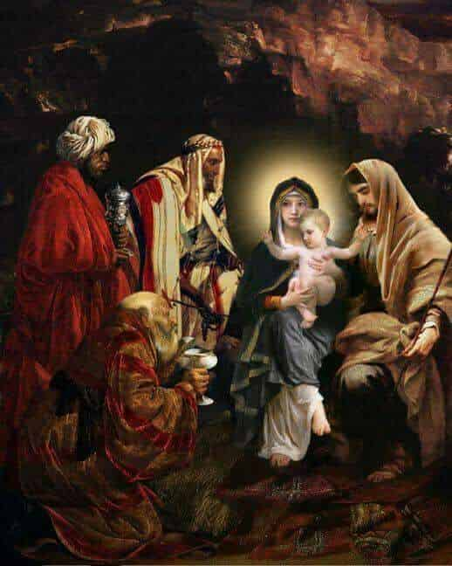
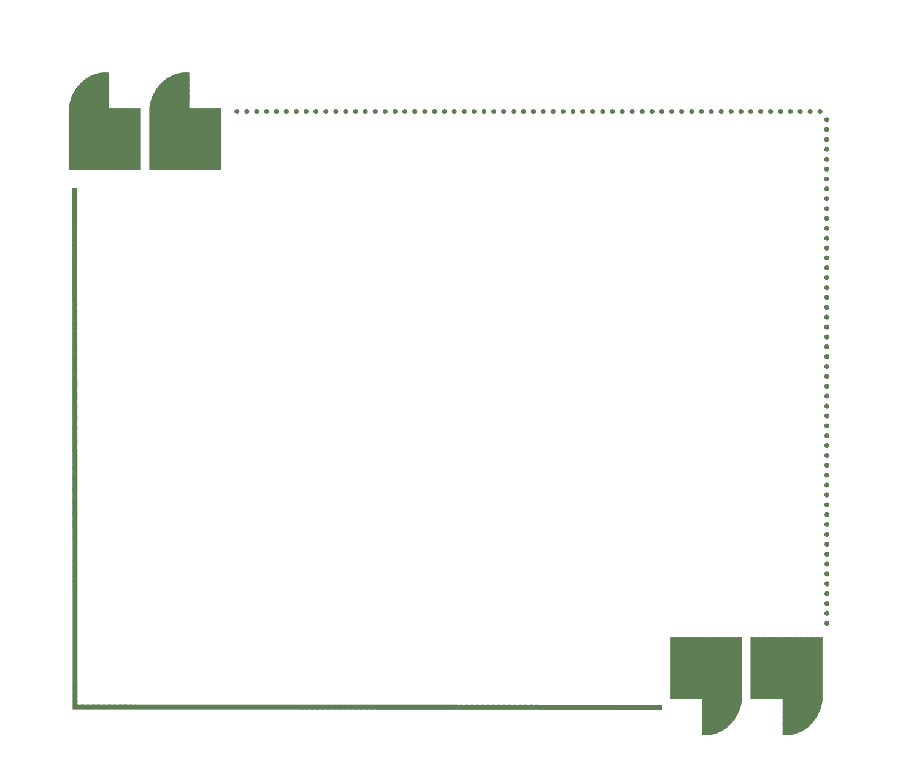
弥赛亚预言
的应验
临到的时间、侍奉和神迹
约翰福音13:19
第27课
Notes:
从这一课开始，我们要学习一系列的新约关于弥赛亚的内容，弥赛亚就是基督。耶稣通过应验旧约中弥赛亚的预言，向世人证明他就是弥赛亚。

Slide 2
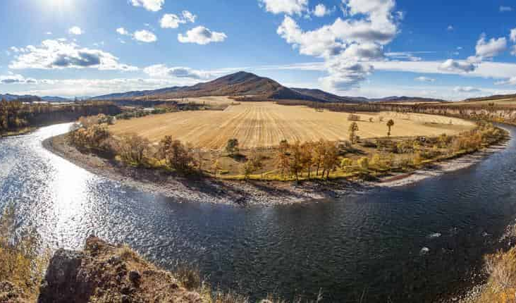
复习：证实圣经是真理的三个步骤
1
第一：自然界证实了存在一位超自然的、非物质的、全能的创造者
Notes:
开始之前，我们先回顾如何证明圣经是真理的三个步骤。第一步是大自然证实了存在一位超自然的、非物质的、全能的创造者。
2

Slide 3
复习：证实圣经是真理的三个步骤
1
2
第一：自然界证实了存在一位超自然的、非物质的、全能的创造者
第二：历史学与考古学证明圣经的记载是准确的
Notes:
第二步，考古学和历史学证明圣经的记载是准确的。
3

Slide 4
复习：证实圣经是真理的三个步骤
1
2
3
第一：自然界证实了存在一位超自然的、非物质的、全能的创造者
第二：历史学与考古学证明圣经的记载是准确的
第三：圣经中记载的很多预言在过了很久以后都应验了,这证明圣经是上帝的启示
Notes:
第三步，我们怎么知道圣经是上帝的启示呢？圣经中记载的很多预言在过了很久以后都应验了,这就证明圣经是上帝的启示。圣经明确说过，预言是为了让人可以相信上帝。我们一起来读一段经文。
4

Slide 5

预言的作用
以赛亚书48:3 主说，早先的事，我从古时说明；已经出了我的口，也是我所指示的；我忽然行作，事便成就。4 因为我素来知道你是顽梗的，你的颈项是铁的；你的额是铜的。5 所以，我从古时将这事给你说明，在未成以先指示你，免得你说，这些事是我的偶像所行的，是我雕刻的偶像和我铸造的偶像所命定的。
Notes:
以赛亚书四十八章记载：3主说，早先的事，我从古时说明；已经出了我的口，也是我所指示的；我忽然行作，事便成就。4因为我素来知道你是顽梗的，你的颈项是铁的；你的额是铜的。5所以，我从古时将这事给你说明，在未成以先指示你，免得你说，这些事是我的偶像所行的，是我雕刻的偶像和我铸造的偶像所命定的。
从经文可以看到，上帝知道未来的事，他掌管万有。写圣经的人是按照上帝的启示写的。另外圣经中的预言也为我们提供了一个印证方式，让我们可以确信圣经是上帝默示的。

Slide 6
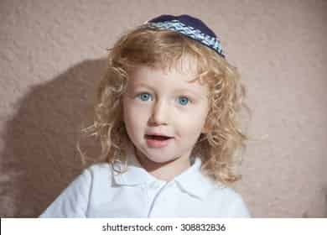
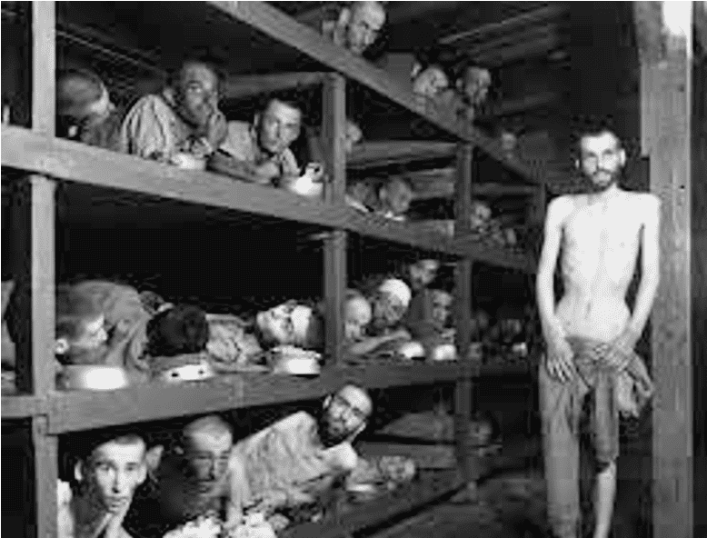
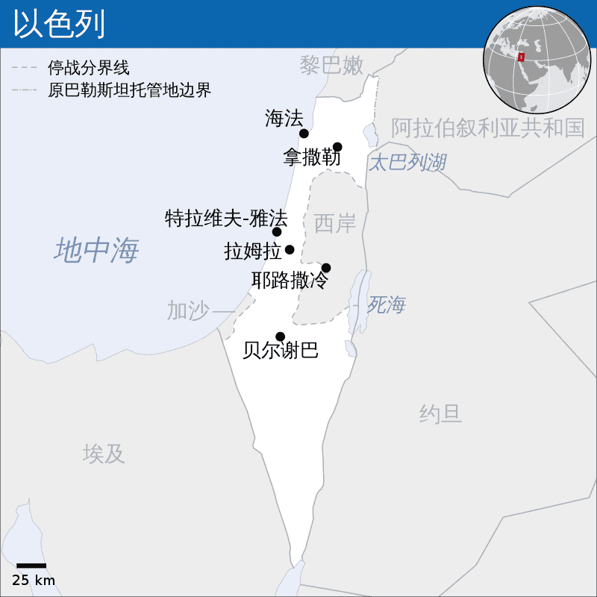
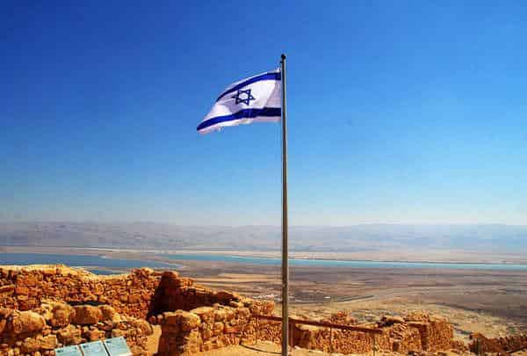
犹太人分散、遭逼迫、回归的预言
Notes:
还记得吗？圣经曾预言犹太人会分散全球、四处遭逼迫、最后回归巴勒斯坦。结果这些预言全都应验了，可见写下这些预言的几位先知都是受了掌管未来的真神上帝的启示。

Slide 7
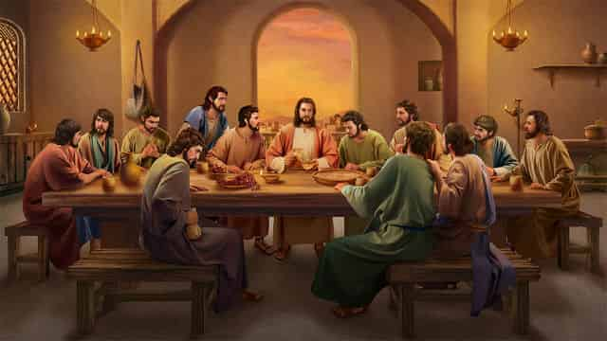
预言的作用
约翰福音13:19 如今事情还没有成就，我要先告诉你们，叫你们到事情成就的时候，可以信我是基督。
Notes:
主耶稣也教导门徒要留意他的预言，因为预言的作用非常重要。
约翰福音记载主耶稣的教导说：“19如今事情还没有成就，我要先告诉你们，叫你们到事情成就的时候，可以信我是基督。”
主耶稣亲自说，他要把将来会发生的事情，预先告诉门徒，等到发生的时候，他们就会想起耶稣的预言，确认耶稣真是基督。这几节课我们也会按照耶稣教导的方法，来学习圣经关于弥赛亚的预言和这些预言的应验，从预言应验的角度来确认耶稣就是基督。

Slide 8
受膏者 = 弥赛亚 = 基督
旧约
希伯来语
新约
希腊语
中文：
弥赛亚
基督
英文：
Messiah
Christ
Notes:
在学习关于弥赛亚的预言之前，我们先要知道“受膏者”、“弥赛亚”和“基督”是什么意思？
·“受膏者”的意思是上帝膏抹并差来的人就是救主。
·“弥赛亚” 其实是旧约希伯来语“受膏者”的读音直译。
·“基督” 则是新约希腊语的读音直译。
所以，不管是“弥赛亚”还是“基督”，都是“受膏者”的意思。那上帝为什么要差“受膏者”救主来这个世界呢?

Slide 9
罪进入世界，死临到世界
Notes:
答案是：因为罪进入了世界，死亡就临到了世界。大家还记不记得，当人类的始祖亚当夏娃违背了上帝，吃了上帝吩咐不可吃的果子的时候，罪就进入世界，而罪的后果就是死，不仅身体要死，灵魂也要永远与上帝隔绝，在永恒的地狱里。

Slide 10
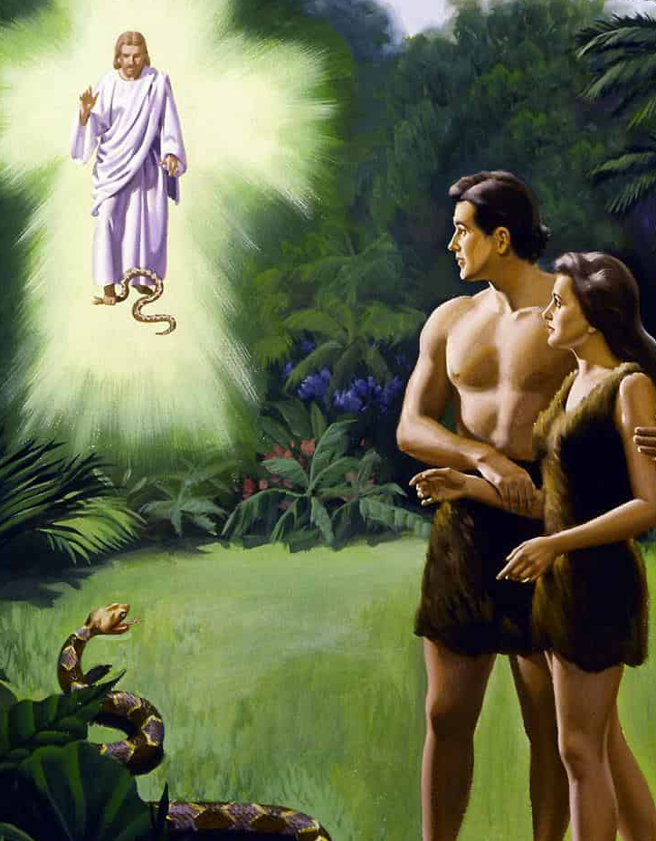
救赎主的应许
创世记3:15 我又要叫你和女人彼此为仇；你的后裔和女人的后裔，也彼此为仇。女人的后裔要伤你的头；你要伤他的脚跟。
Notes:
但当天上帝就给人一个应许：“我又要叫你和女人彼此为仇；你的后裔和女人的后裔，也彼此为仇。女人的后裔要伤你的头；你要伤他的脚跟。”（创3:15）
上帝在咒诅蛇以后，应许会有一位救赎主，就是女人的后裔，要来打碎撒旦的头，担当人类的罪，打破死亡的咒诅，给人类带来拯救。由此我们看到，罪一出现，上帝就应许会有一位救主来解决人类罪的问题。在这以后，上帝就一直藉着先知不断预言这位救主要来。我们如何知道这位救主就是拿撒勒人耶稣呢？因为他应验了关于弥赛亚的预言。

Slide 11
关于弥赛亚的预言
弥赛亚的出生 | 预言的出处 | 应验
1. 亚伯拉罕的后裔 | 创世记 22:18 | 马太福音 1:1, 6 等
2. 大卫的后裔 | 以赛亚书 9:7, 11:1 等 | 马太福音 1:1-2 等
3. 出自童女 | 以赛亚书 7:14 | 马太福音 1:18-25 路加福音 1:31-35
4. 生在伯利恒 | 弥迦书 5:2 | 马太福音 2:1 路加福音 2:1
弥赛亚临到的时间 | 预言的出处 | 应验
6. 在但以理书中的七十个“七”，经过 69 个之后开始侍奉 | 但以理书 9:24-25 | 路加福音 3:1-3
弥赛亚的侍奉 | 预言的出处 | 应验
7. 施行神迹，包括医好瞎子、聋子、瘸子和哑巴 | 以赛亚书 35:4-6 | 马太福音 11:2-5 等
弥赛亚受死 | 预言的出处 | 应验
8. 被大多数犹太人拒绝 | 诗篇 22:6-8; 以赛亚书 53:1-3 | 马太福音 27:20-23, 39-44
9. 弥赛亚遭背叛，卖了 30 块银 子，银子被扔进圣殿 | 撒迦利亚书 11:12-13 | 马太福音 26:14-16, 27:3-10
10. 被当作罪犯判决，惨死 | 诗篇 22:15; 但以理书 9:26; 以赛亚书 53:7-9, 12 | 马太福音 26—27 章等
11. 钉十字架:手脚被扎，剥光衣 物，里衣被拈阄 | 诗篇 22:16-18 | 路加福音 24:38-40; 约翰福音 20:25-27; 马太福音 27:35; 约翰福音 19:23-24
12. 被上帝弃绝
13. 与财主同埋
弥赛亚复活 | 预言的出处 | 应验
14. 复活 | 以赛亚书 53:10-12; 诗篇 16:10-11,22:22-25 | 马太福音 28; 马可福音 16; 路加福音 24; 约翰福音 20
弥赛亚的出生 | 预言的出处 | 应验
1. 亚伯拉罕的后裔 | 创世记 22:18 | 马太福音 1:1, 6 等
2. 大卫的后裔 | 以赛亚书 9:7, 11:1 等 | 马太福音 1:1-2 等
3. 出自童女 | 以赛亚书 7:14 | 马太福音 1:18-25 路加福音 1:31-35
4. 生在伯利恒 | 弥迦书 5:2 | 马太福音 2:1 路加福音 2:1
弥赛亚出生的预言 | 预言的出处 | 应验
1. 亚伯拉罕的后裔 | 创世记 22:18 | 马太福音 1:1, 6 等
2. 大卫的后裔 | 以赛亚书 9:7, 11:1 等 | 马太福音 1:1-2 等
3. 出自童女 | 以赛亚书 7:14 | 马太福音 1:18-25 路加福音 1:31-35
4. 生在伯利恒 | 弥迦书 5:2 | 马太福音 2:1 路加福音 2:1
Notes:
2.（15'）老师讲解：弥赛亚临到时间的预言
弥赛亚出生的预言
旧约有很多关于弥赛亚的预言，（P击）表格中列出了一些关于弥赛亚的出生的预言，预言的出处和应验的记载：
弥赛亚是亚伯拉罕的后裔，记载在创世记当中。
弥赛亚是大卫的后裔，记载在以赛亚书
弥赛亚由童女所生，也是在以赛亚书中有预言。
弥赛亚要生在伯利恒，记载在弥迦书中。
关于弥赛亚出生的预言，我们都非常熟悉，每个圣诞节可能都会复习一遍。由于时间的原因，我们这一课不会讲出生的部分。

Slide 12
关于弥赛亚的预言
1. 弥赛亚临到的 时间 | 但以理书9:25 | 路加福音 3:1-3
2. 弥赛亚的 侍奉 | 以赛亚书 35:4-6 | 马太福音 11:2-5等
弥赛亚的出生 | 预言的出处 | 应验
1. 亚伯拉罕的后裔 | 创世记 22:18 | 马太福音 1:1, 6 等
2. 大卫的后裔 | 以赛亚书 9:7, 11:1 等 | 马太福音 1:1-2 等
3. 出自童女 | 以赛亚书 7:14 | 马太福音 1:18-25 路加福音 1:31-35
4. 生在伯利恒 | 弥迦书 5:2 | 马太福音 2:1 路加福音 2:1
弥赛亚临到的时间 | 预言的出处 | 应验
6. 在但以理书中的七十个“七”，经过 69 个之后开始侍奉 | 但以理书 9:24-25 | 路加福音 3:1-3
弥赛亚的侍奉 | 预言的出处 | 应验
7. 施行神迹，包括医好瞎子、聋子、瘸子和哑巴 | 以赛亚书 35:4-6 | 马太福音 11:2-5 等
弥赛亚受死 | 预言的出处 | 应验
8. 被大多数犹太人拒绝 | 诗篇 22:6-8; 以赛亚书 53:1-3 | 马太福音 27:20-23, 39-44
9. 弥赛亚遭背叛，卖了 30 块银 子，银子被扔进圣殿 | 撒迦利亚书 11:12-13 | 马太福音 26:14-16, 27:3-10
10. 被当作罪犯判决，惨死 | 诗篇 22:15; 但以理书 9:26; 以赛亚书 53:7-9, 12 | 马太福音 26—27 章等
11. 钉十字架:手脚被扎，剥光衣 物，里衣被拈阄 | 诗篇 22:16-18 | 路加福音 24:38-40; 约翰福音 20:25-27; 马太福音 27:35; 约翰福音 19:23-24
12. 被上帝弃绝
13. 与财主同埋
弥赛亚复活 | 预言的出处 | 应验
14. 复活 | 以赛亚书 53:10-12; 诗篇 16:10-11,22:22-25 | 马太福音 28; 马可福音 16; 路加福音 24; 约翰福音 20
4. 弥赛亚的 复活 | 以赛亚书 53:10-12; 诗篇 16:10-11,22:22-25 | 马太福音 28; 马可福音 16; 路加福音 24; 约翰福音 20
3.弥赛亚的 受死 | 诗篇 22:6-8; 以赛亚书 53:1-3 撒迦利亚书 11:12-13 诗篇 22:15; 但以理书 9:26; 以赛亚书 53:7-9, 12 诗篇 22:16-18 | 马太福音 27:20-23, 39-44 马太福音 26:14-16, 27:3-10 马太福音 26-27 章等 路加福音 24:38-40; 约翰福音 20:25-27; 马太福音 27:35; 约翰福音 19:23-24
Notes:
接下来的几节课，我们会学习关于弥赛亚的其它预言，
（P击）这一课我们会先谈弥赛亚临到的时间和侍奉，
（P击）下来几课我们会继续学习弥赛亚的受死和（P击）弥赛亚的复活

Slide 13
预言的作用
1. 预言得到应验，证明这些预言源自上帝的启示；
2. 拿撒勒人耶稣应验了弥赛亚【基督】的预言，说明祂就是那位上帝差来的救主基督。
Notes:
同时，我们会学习到这些预言在耶稣身上全部都得到了应验。而最终我们会得出两个结论：1）预言得到应验，证明这些预言源自上帝的启示。2）拿撒勒人耶稣应验了弥赛亚（基督）的预言，证明他就是那位上帝差来的救主基督。

Slide 14
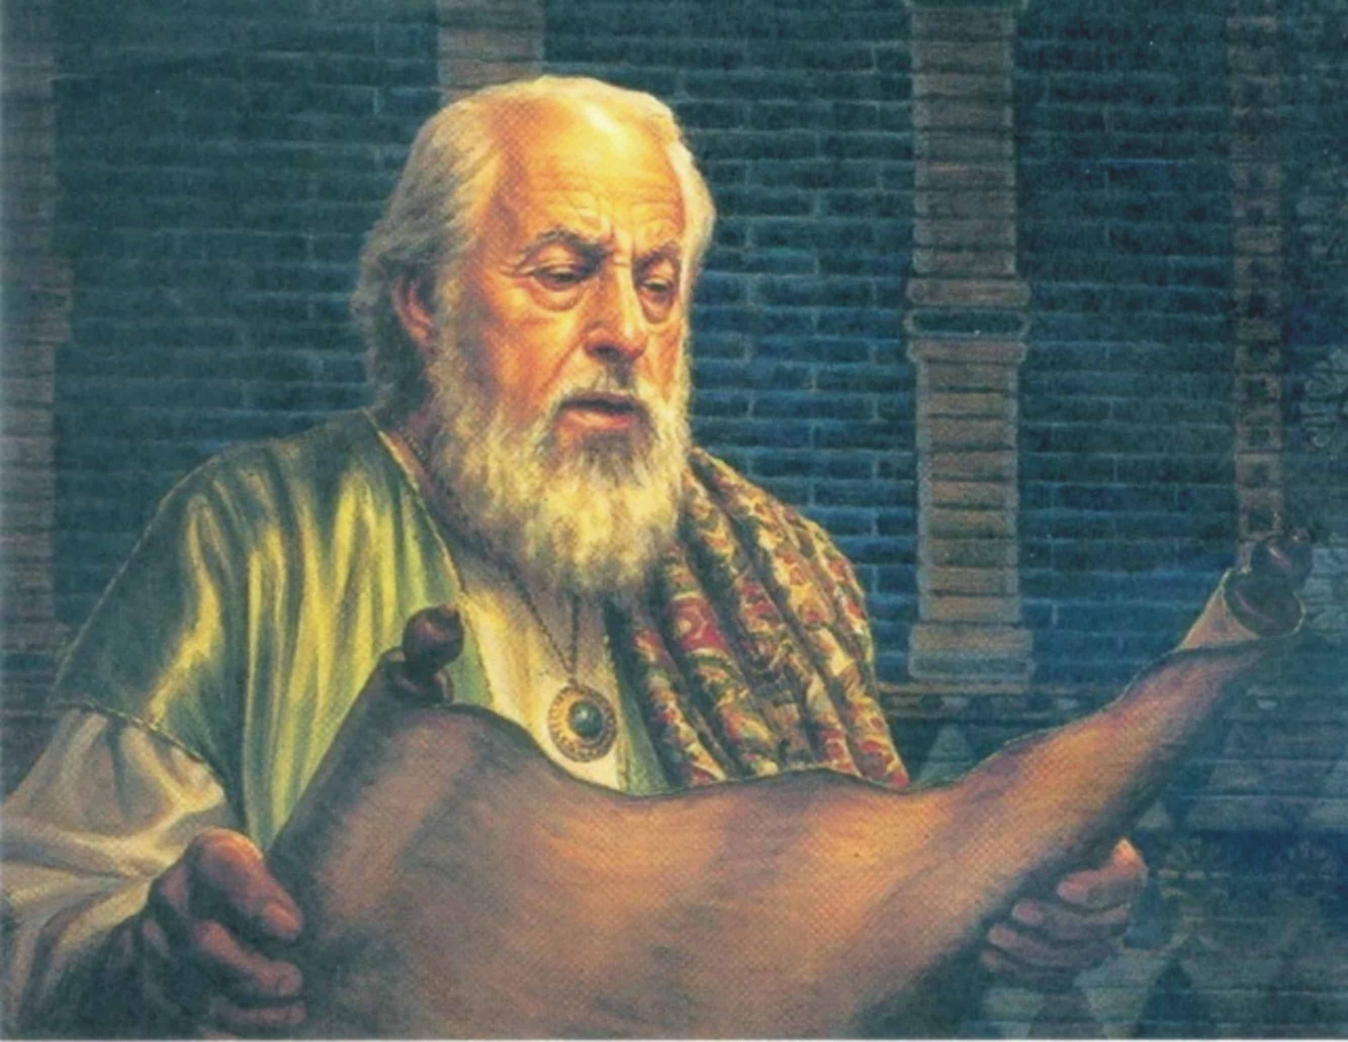
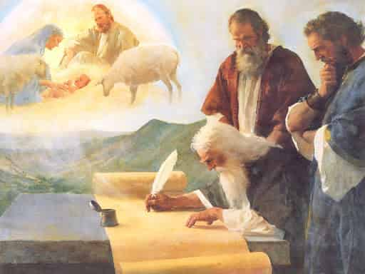
记载弥赛亚的临到和侍奉的书卷
弥赛亚临到的预言 | 预言的出处 | 应验
临到的时间：在但以理书中的七十个“七”，经过 69 个之后开始侍奉 | 但以理书 9:24-25 | 路加福音 3:1-3
侍奉：施行神迹，包括医好瞎子、聋子、瘸子和哑巴 | 以赛亚书 35:4-6 | 马太福音 11:2-5 等
但以理书
以赛亚书
Notes:
这一课我们先学习弥赛亚临到的时间和他的侍奉这两点。关于这两点的预言，主要记录在但以理书和以赛亚书。但以理书和以赛亚书都写于耶稣之前的几百年。

Slide 15
以赛亚书的抄本年代
死海古卷中的以赛亚大卷 公元前150-100年
Notes:
我们之前学过，在死海古卷中找到过近乎完整的以赛亚书抄本，称为以赛亚大卷。这份抄本是公元前150-100年留下来的。而以赛亚书原稿完成的年代肯定比抄本的年代要早。我们这节课要讨论的预言是耶稣在公元30年左右应验的，这比预言的抄本都晚了至少一百多年。

Slide 16
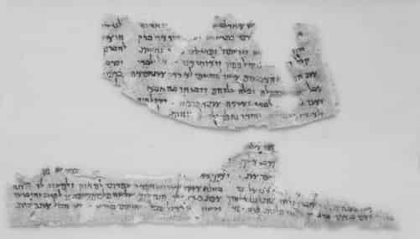
但以理书的抄本年代
4QDanC (4Q113) 死海古卷中的但以理书抄本残片
公元前125年
Notes:
但以理书的年代也有抄本的根据，它的抄本残片定年为公元前125年，据圣经学者的推断，但以理原卷的写作年代可能在公元前6世纪左右。不过即便我们仅根据抄本的年代，也可以确定但以理的预言比耶稣的应验早了一个世纪以上。

Slide 17
预言都是写于事情应验之前
Notes:
我们看到，无论是但以理书还是以赛亚书，它们现存的抄本都比预言应验早上一个多世纪，更不用说原卷的写作时间。所以很明显，预言是写在事情应验之前。现在我们就来看看其中对弥赛亚的预言。

Slide 18
弥赛亚临到的时间
但以理书9:25 你当知道，当明白，从出令重新建造耶路撒冷，直到有受膏君【弥赛亚】的时候，必有七个七和六十二个七……
7个七+62个七 = 69个七
69 X 7年 = 483年
出令重建
耶路撒冷
有受膏君
（弥赛亚）
483年
Notes:
但以理书明确地预言了受膏者就是弥赛亚要来的时间。
但以理书9:25你当知道，当明白，从出令重新建造耶路撒冷，直到有受膏君【弥赛亚】的时候，必有七个七和六十二个七……。
弥赛亚什么时候来呢？（P击）就是“从出令修建耶路撒冷”来算，经过7个七和62个七以后，就到了受膏君的时候，总共就是69个七。一般认为，每一个七代表7年，那么69个七指的是69个七年，一共483年。所以，按照这个预言，“从出令重新建造耶路撒冷直到有受膏君也就是弥赛亚的时候”，会经过483年。

Slide 19
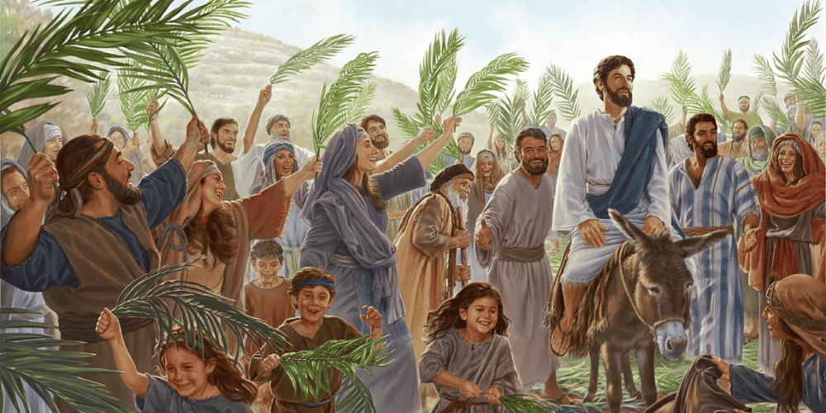
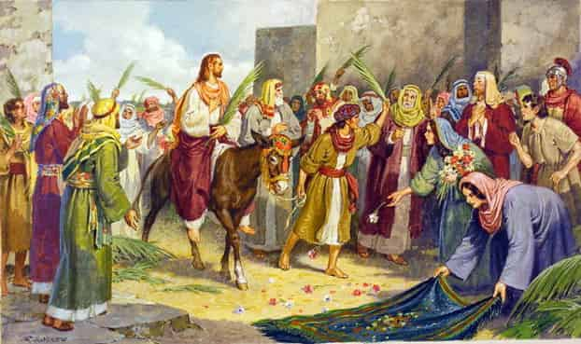
弥赛亚临到的时间
“出令重建耶路撒冷”指什么？
“有受膏君”指的是什么？
Notes:
那么，现在我们要解决两个问题：第一个是”出令重新建造耶路撒冷”指什么? 第二个“有受膏君”指的是什么？是弥赛亚的诞生吗？我们先来看“出令重新建造耶路撒冷”指的是什么事件。

Slide 20
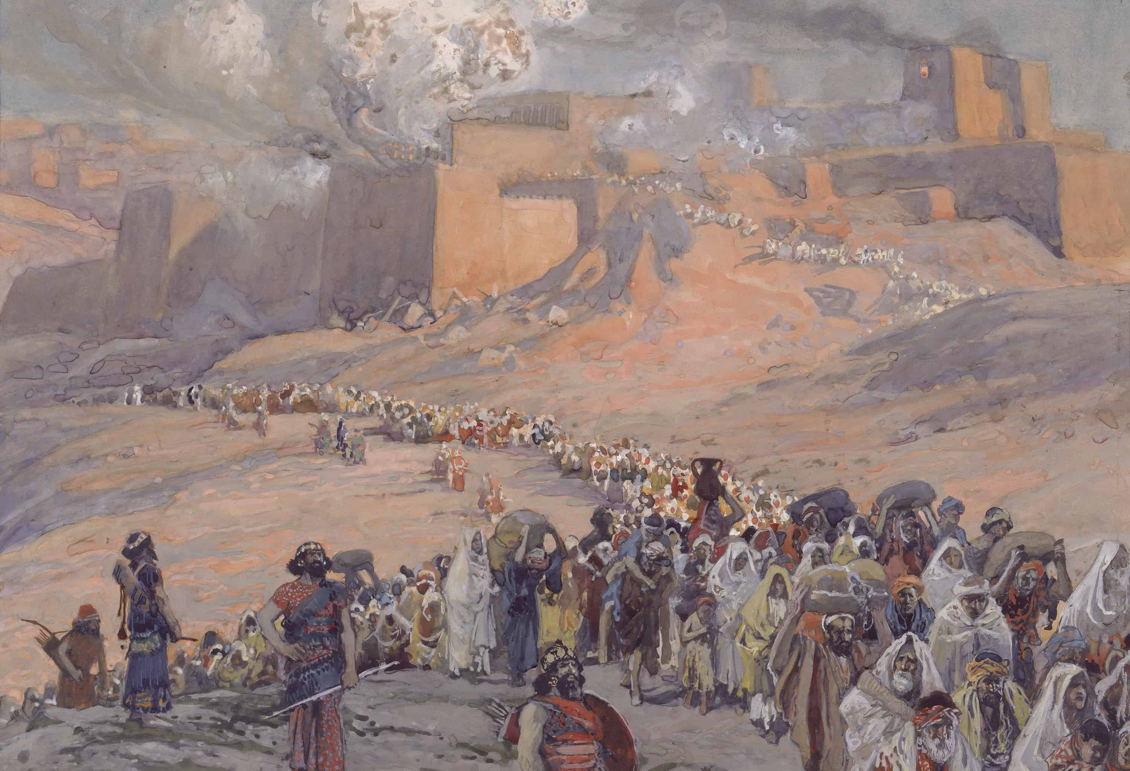
公元前586年 耶路撒冷被巴比伦大军摧毁
Notes:
但以理生活在公元前第6世纪的巴比伦。公元前586年，以色列人因为悖逆上帝而受到了审判，巴比伦王尼布甲尼撒攻下耶路撒冷，导致以色列人国破家亡，被掳他乡。不过上帝依然怜悯他们，应许他们还能从巴比伦回去。

Slide 21
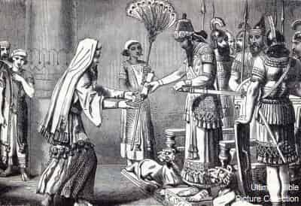
公元前458年
波斯王恩准以斯拉回耶路撒冷
亚达薛西王准许以斯拉
回耶路撒冷
以斯拉重新修建耶路撒冷城墙
Notes:
结果，在但以理之后的一个世纪，居住在巴比伦的犹太人祭司以斯拉得到波斯王赋予的大权回耶路撒冷，开工重修城墙。可惜开工之后，这个举动被犹太人的敌人诬告成叛乱，他们上奏波斯王。

Slide 22
以斯拉开工重建耶路撒冷城墙
以斯拉记 4:11【犹太人的仇敌】上奏亚达薛西王说：“……12 王该知道，从王那里上到我们这里的犹大人，已经到耶路撒冷重建这反叛恶劣的城，筑立根基，建造城墙。13 如今王该知道，他们若建造这城，城墙完毕就不再与王进贡、交课、纳税，终久王必受亏损。14 我们既食御盐，不忍见王吃亏，因此奏告於王。……”
Notes:
以斯拉记4:11【犹太人的仇敌】上奏亚达薛西王说：“……12王该知道，从王那里上到我们这里的犹大人，已经到耶路撒冷重建这反叛恶劣的城，筑立根基，建造城墙。13如今王该知道，他们若建造这城，城墙完毕就不再与王进贡、交课、纳税，终久王必受亏损。14我们既食御盐，不忍见王吃亏，因此奏告於王。……”
国王收到信后，就下令停止以斯拉的工程，使他重建耶路撒冷的工作无法完成。不过但以理70个七的预言并没有说要从重建耶路撒冷完成算起，而是“从出令重新建造耶路撒冷”开始算。这样一来，我们就以城墙重建的开工那一年为准。这是哪一年呢？我们继续看以斯拉记：

Slide 23
出令重建城墙的年代：公元前458年
以斯拉记7:6 这以斯拉从巴比伦上来……王允准他一切所求的，是因耶和华他神的手帮助他。7 亚达薛西王第七年……8 ……五月，以斯拉到了耶路撒冷。
亚达薛西王7年5月 = 公元前458年8月
Notes:
以斯拉记7：6这以斯拉从巴比伦上来……王允准他一切所求的，是因耶和华他神的手帮助他。7亚达薛西王第七年……8……五月，以斯拉到了耶路撒冷。
根据这段经文，以斯拉在亚达薛西王第7年5月到了耶路撒冷，也就是公元前458年8月。

Slide 24
出令重建城墙的年代：公元前458年
以斯拉
开工重建耶路撒冷城墙
亚达薛西王第7年
亚达薛西王
上位
公元前
464年
公元前
458年
注：当时以国王年号纪年，与今天的公元纪年不同。
亚达薛西王7年5月 = 公元前458年8月
Notes:
而根据圣经之外的历史记录，亚达薛西王上位是在公元前464年，那么他执政的第7年就是公元前458年。圣经中说的亚达薛西王第7年的5月就是公元前458年的8月。以斯拉就是在公元前458年的8月到达耶路撒冷，开工重建城墙的。
注：当时以国王年号纪年，与今天的公元纪年不同。亚达薛西王7年5月 = 公元前458年8月

Slide 25
弥赛亚临到的时间
“从出令重新建造耶路撒冷，直到有受膏君【弥赛亚】的时候” ：
69个七年=483年
公元前458年经过483年后是公元26年
（记住没有第0年，公元元年就是公元第一年）
以斯拉
开工重建城墙
（波斯王第7年）
有受膏君
（弥赛亚）
公元前
458年
公元前
26年
483年
Notes:
回到但以理的预言，“从出令建造城墙”到”有受膏君【弥赛亚】的时候”，要经过69个七年，也就是483年。换句话说，从公元前458年开始算，经过483年之后，就是公元26年，就是弥赛亚临到的时间。（按道理说，483-458=25，为什么是公元26年呢？因为公元纪年没有“第0年”，公元元年就是公元第1年，所以还要在这个数字上补一年，即26年。）
所以按照但以理的预言，从“出令重新建造耶路撒冷”算起，弥赛亚来临的时期就是公元26年。

Slide 26
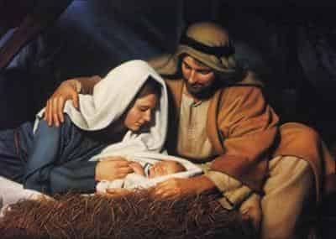
弥赛亚临到的时间
“有受膏君的时候”不是指基督诞生。
Notes:
大家或许会好奇，耶稣诞生的年代不是公元元年左右吗？为什么弥赛亚临到的时间不是公元元年呢？接下来，我们就要看但以理书说的“有受膏君的时候”指的是什么。其实弥赛亚的临到并不是指耶稣的诞生，而是指他弥赛亚的身份开始被公开。

Slide 27
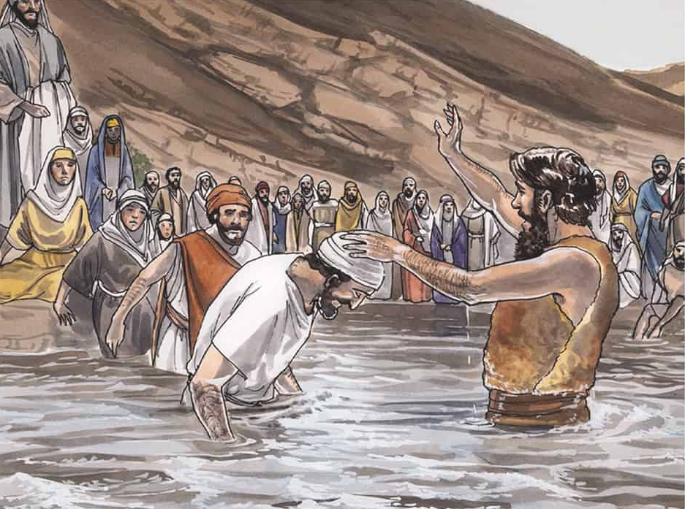
弥赛亚临到的时间
Notes:
弥赛亚的临到是什么时候在以色列人中宣告的呢？旧约预言弥赛亚来之前，会有人为他预备道路，新约福音书记载，施洗约翰就是那个为弥赛亚【基督】预备道路的人。

Slide 28
施洗约翰宣布弥赛亚临到
路加福音3:1 凯撒提庇留在位第十五年……那时，【施洗】约翰在旷野里，神的话临到他；3 他就……宣讲悔改的洗礼……15 百姓指望基督来的时候，人都心里猜疑，或者约翰是基督。16 ……【约翰说：】我是用水给你们施洗，但有一位能力比我更大的要来，我就是给他解鞋带也不配：他要用圣灵与火给你们施洗。
约翰福音3:28 我【约翰】曾说：“我不是基督，是奉差遣在他前面的……”
Notes:
路加福音3:1凯撒提庇留在位第十五年……那时，【施洗】约翰在旷野里，神的话临到他；3他就……宣讲悔改的洗礼……15百姓指望基督来的时候，人都心里猜疑，或者约翰是基督。16……【约翰说：】我是用水给你们施洗，但有一位能力比我更大的要来，我就是给他解鞋带也不配：他要用圣灵与火给你们施洗。
约翰福音3:28我【约翰】曾说：“我不是基督，是奉差遣在他前面的……”

Slide 29
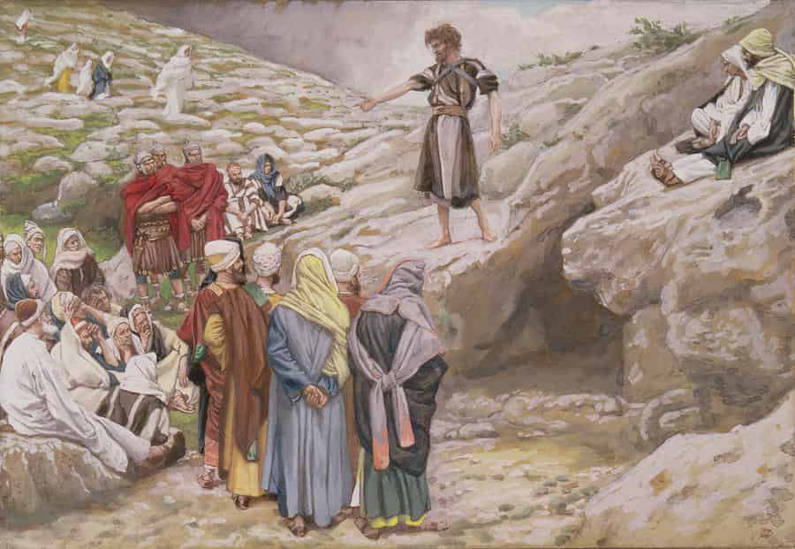
施洗约翰宣布弥赛亚临到
Notes:
约翰顺服上帝的带领，在基督即将要来的时候，宣讲悔改的道，预备人心准备迎接基督。经文告诉我们，大家听了道，都盼望基督来到，有些人甚至以为约翰就是基督。约翰明确说他不是基督，他的角色就是把基督显给众人，宣告弥赛亚的临到。他也公开指出耶稣就是基督。

Slide 30
施洗约翰宣布弥赛亚临到
约翰福音1:29 ……约翰看见耶稣来到他那里，就说：“看哪，神的羔羊，除去世人罪孽的！……31 ……如今我来用水施洗，为要叫他显明给以色列人。”
Notes:
约翰福音1:29……约翰看见耶稣来到他那里，就说：“看哪，神的羔羊，除去世人罪孽的！……31……如今我来用水施洗，为要叫他显明给以色列人。”

Slide 31
约翰福音1:33 【约翰说：】我先前不认识他，只是那差我来用水施洗的，对我说：“你看见圣灵降下来，住在谁的身上，谁就是用圣灵施洗的。”34 我看见了，就证明这是神的儿子。
Notes:
耶稣来到施洗约翰那里接受洗礼的那一天，弥赛亚的身份就公开了，旧约所预言的弥赛亚就终于临到了。
（P击） 【约翰说：】“33我先前不认识他，只是那差我来用水施洗的，对我说：‘你看见圣灵降下来，住在谁的身上，谁就是用圣灵施洗的。’34我看见了，就证明这是神的儿子。” 施洗约翰就这样公开了耶稣作为基督的身份。那么，耶稣受洗是在哪一年呢？

Slide 32
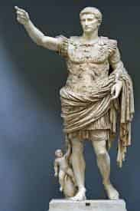
施洗约翰宣布弥赛亚临到
路加福音3:1 凯撒提庇留在位第十五年……那时，【施洗】约翰在旷野里，神的话临到他；3 他就来到约但河一带地方，宣讲悔改的洗礼，使罪得赦。
提庇留
摄政第15年
施洗约翰宣告弥赛亚临到
提庇留
上位摄政
15年
公元
11年
公元
26年
Notes:
之前读过的经文提到约翰施洗是在凯撒提庇留在位的第十五年。所以我们要先确认这是哪一年。
路加福音3:1该撒提庇留在位第十五年……那时，【施洗】约翰在旷野里，神的话临到他；3他就来到约但河一带地方，宣讲悔改的洗礼，使罪得赦。
从一些罗马历史资料可以了解到，提庇留在公元11年左右已经开始与养父奥古斯丁共同摄政。路加写作时使用了这个摄政王的年号。所以提庇留在公元11年开始摄政，在位15年以后，施洗约翰宣告弥赛亚临到，那一年刚好就是公元26年。

Slide 33
任务一 预言弥赛亚临到的时间
选择题：
先知以赛亚预言受膏君要来的时间是从哪一年开始算起？（ ）
A. 以斯拉开始重建城墙的时候 B. 重建圣殿的时候
C. 城墙重建完成的时候 D. 以色列复国的时候
2. 预言的受膏君出现与耶稣受洗公开弥赛亚身份是在哪一年？（ ）
A. 公元25年 B. 公元26年 C. 公元27年 D. 公元28年
A
B
Notes:
3.（2'）任务一：选择题
现在我们用1分钟时间完成任务一的选择题
1. 先知以赛亚预言受膏君要来的时间是从哪一年开始算起？（ ）
A. 以斯拉开始拉重建城墙的时候 B. 重建圣殿的时候
C. 城墙重建完成的时候 D. 以色列复国的时候
2. 预言的受膏君出现与耶稣受洗公开弥赛亚身份是在哪一年？（ ）
A. 公元25年 B. 公元26年 C. 公元27年 D. 公元28年
老师讲解：
1.（P击）选A，先知但以理预言受膏君要来的时间是从以斯拉重建城墙的那一年开始算的。
2.（P击）选B，预言受膏君出现于耶稣受洗公开弥赛亚身份是在公元26年。

Slide 34
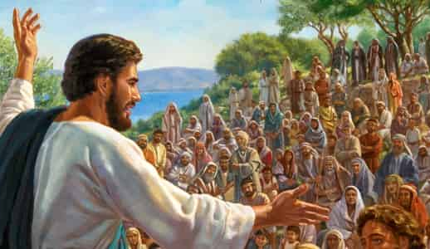
Notes:
4.（13'）老师讲解：关于弥赛亚的事奉和神迹的预言
弥赛亚治好瞎子、瘸子和聋子应验预言
犹太人从小就熟读旧约圣经，对于弥赛亚的预言以及他有大能，会行神迹都很熟悉。公元第一世纪的犹太人，许多还能亲眼见到甚至亲身经历耶稣和他所行的神迹。大家还记得五饼二鱼的故事吗？一次神迹让5千人吃饱了。耶稣行神迹奇事一方面出于他对人的爱和怜悯，另一方面就是通过彰显他的能力和权柄，应验旧约关于弥赛亚的预言，让人可以相信他就是弥赛亚。

Slide 35
以赛亚书的预言
以赛亚书35:4 ……看哪，你们的神……必来拯救你们。5 那时，瞎子的眼必睁开；聋子的耳必开通。6 那时，瘸子必跳跃像鹿；哑吧的舌头必能歌唱。……
Notes:
以赛亚书35章记载：4……看哪，你们的神……必来拯救你们。5那时，瞎子的眼必睁开；聋子的耳必开通。6那时，瘸子必跳跃像鹿；哑吧的舌头必能歌唱。……
经文说道，你们的神会来，而且提到了他来后会发生的一些神迹奇事。等到耶稣公开侍奉以后，他行的神迹奇事应验了旧约对弥赛亚的预言。

Slide 36
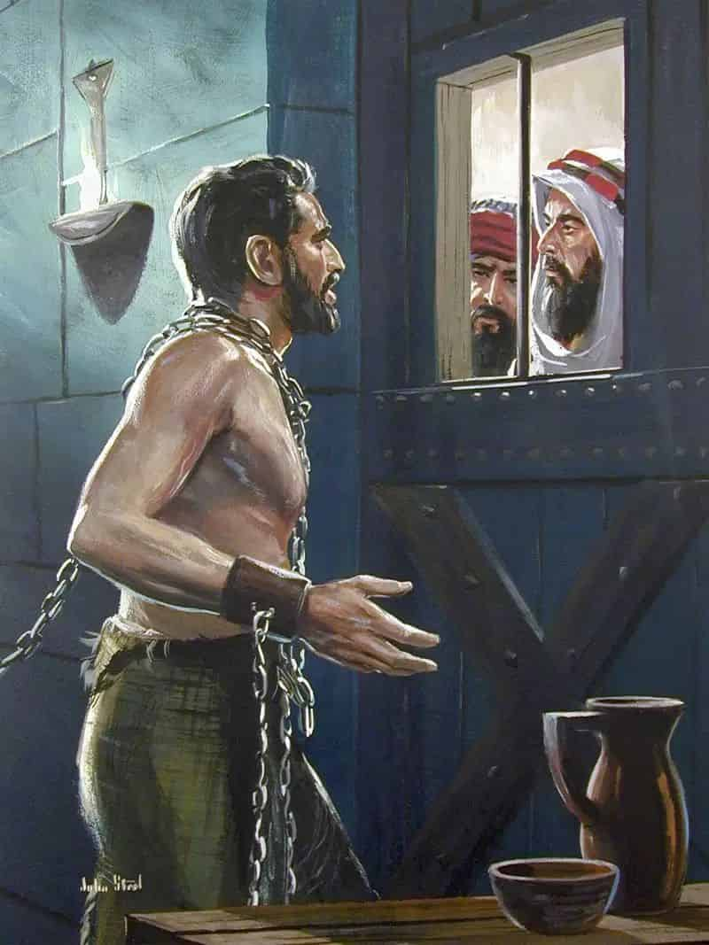
约翰让门徒问耶稣是否是弥赛亚
Notes:
施洗约翰在监狱的时候似乎有些沮丧，他可能开始怀疑耶稣到底是不是弥赛亚。于是他叫门徒去问耶稣，看他是不是弥赛亚。

Slide 37
马太福音11:2 约翰在监里听见基督所作的事，就打发两个门徒去，3 问他说：“那将要来的是你吗？还是我们等候别人呢？”4 耶稣回答说：“你们去，把所听见，所看见的事告诉约翰，5 就是瞎子看见，瘸子行走，长大麻疯的洁净，聋子听见，死人复活，穷人有福音传给他们。
Notes:
马太福音11:2 约翰在监里听见基督所作的事，就打发两个门徒去，3问他说：“那将要来的是你吗？还是我们等候别人呢？”4耶稣回答说：“你们去，把所听见，所看见的事告诉约翰，5就是瞎子看见，瘸子行走，长大麻疯的洁净，聋子听见，死人复活，穷人有福音传给他们。
耶稣让约翰的门徒把他所行的神迹告诉约翰。约翰听到以后就知道耶稣应验了旧约对弥赛亚的预言，他就能确认耶稣就是基督。

Slide 38
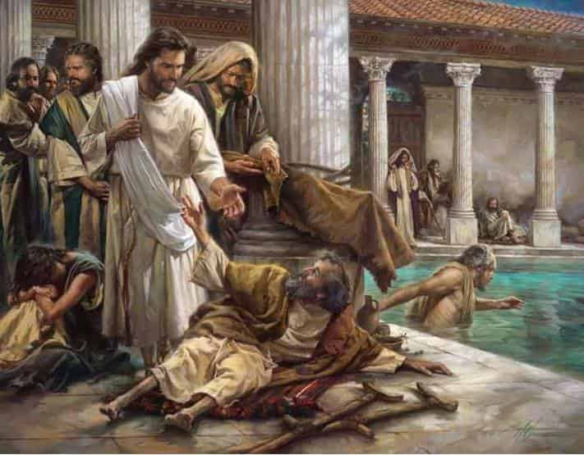
耶稣医治毕士大池边的瘫子
Notes:
还记得耶稣在毕士大池医治了一个瘫子的神迹吗？

Slide 39
耶稣医病的能力
约翰福音5:2 在耶路撒冷，靠近羊门有一个池子，希伯来话叫作毕士大，旁边有五个廊子。3 里面躺著瞎眼的、瘸腿的、血气枯乾的许多病人。……5 在那里有一个人，病了三十八年。6 耶稣看见他躺著，知道他病了许久，就问他说：“你要痊愈吗？”……8 耶稣对他说：“起来，拿你的褥子走吧！”9 那人立刻痊愈，就拿起褥子来走了。
Notes:
约翰福音5：2在耶路撒冷，靠近羊门有一个池子，希伯来话叫作毕士大，旁边有五个廊子。3里面躺著瞎眼的、瘸腿的、血气枯乾的许多病人。……5在那里有一个人，病了三十八年。6耶稣看见他躺著，知道他病了许久，就问他说：“你要痊愈吗？”……8耶稣对他说：“起来，拿你的褥子走吧！”9那人立刻痊愈，就拿起褥子来走了。

Slide 40
耶稣医病的能力
Notes:
耶稣也是在这个地方显现了他有弥赛亚的能力，应验了以赛亚书对弥赛亚的预言：使瞎子看见、瘸子行走、聋子听见、哑巴说话。

Slide 41
耶稣掌管大自然的能力
Notes:
耶稣掌管大自然的权柄
耶稣除了有权柄治病，还有权柄掌管大自然。他行了一些神迹要告诉门徒他是大自然的主。其中一个就是他用大能平静了风浪。

Slide 42
马可福音4:37 忽然起了暴风，波浪打入船内，甚至船要满了水。38 耶稣在船尾上，枕著枕头睡觉。门徒叫醒了他，说：“夫子！我们丧命，你不顾吗？”39 耶稣醒了，斥责风，向海说：“住了吧！静了吧！”风就止住，大大地平静了；……41 他们就大大地惧怕，彼此说：“这到底是谁？连风和海也听从他了。”
Notes:
我们一起读马可福音四章所记录的这个神迹: 37忽然起了暴风，波浪打入船内，甚至船要满了水。38耶稣在船尾上，枕著枕头睡觉。门徒叫醒了他，说：“夫子！我们丧命，你不顾吗？”39耶稣醒了，斥责风，向海说：“住了吧！静了吧！”风就止住，大大地平静了；……41他们就大大地惧怕，彼此说：“这到底是谁？连风和海也听从他了。”

Slide 43
耶稣掌管大自然的能力
马可福音4:38 耶稣在船尾上，枕著枕头睡觉。门徒叫醒了他，说：“夫子！我们丧命，你不顾吗？”
Notes:
跟耶稣一起在船上的有几位经验老道的渔夫，他们跟随耶稣以前就是天天出海靠打渔为生，他们非常熟悉海上的情况。到那时刚才经文提到，他们埋怨耶稣说：“我们丧命，你不顾吗？“（可4:38），能让这些经验丰富的渔夫意识到小命不保的风浪一定是非常凶猛和恶劣。

Slide 44
耶稣掌管大自然的能力
马可福音4:39 耶稣醒了，斥责风，向海说：“住了吧！静了吧！”风就止住，大大地平静了；“
Notes:
当耶稣醒来以后，他就“斥责风，向海说：‘住了吧！静了吧！’风就止住，大大地平静了’（可4:39）”。
一般来说，海上在大风暴之后，海浪一般还会翻腾几个小时才逐渐平静下来。但是耶稣只是对着风浪说了一个命令，风浪就马上止息了，这完全就是超自然的神迹。

Slide 45
耶稣掌管大自然的能力
马可福音4:41 他们就大大地惧怕，彼此说：“这到底是谁？连风和海也听从他了。”
Notes:
跟耶稣一起在船上的门徒全都看着耶稣说了一个命令，就让大风大浪马上静止的神迹。经文记录：“他们就大大的惧怕，彼此说：“这到底是谁？连风和海也听从他了。”（可4:41）这次他们惧怕的是耶稣，因为他们这是很清晰的意识到眼前这位耶稣不是一般人，他真是神的儿子，能让大自然都听从他。
同学们有没有发现，耶稣并没有求上帝止息风浪，而是他直接命令大自然。大自然马上回应了他的命令。这就显明了耶稣有权柄管理大自然，因为他就是神。

Slide 46
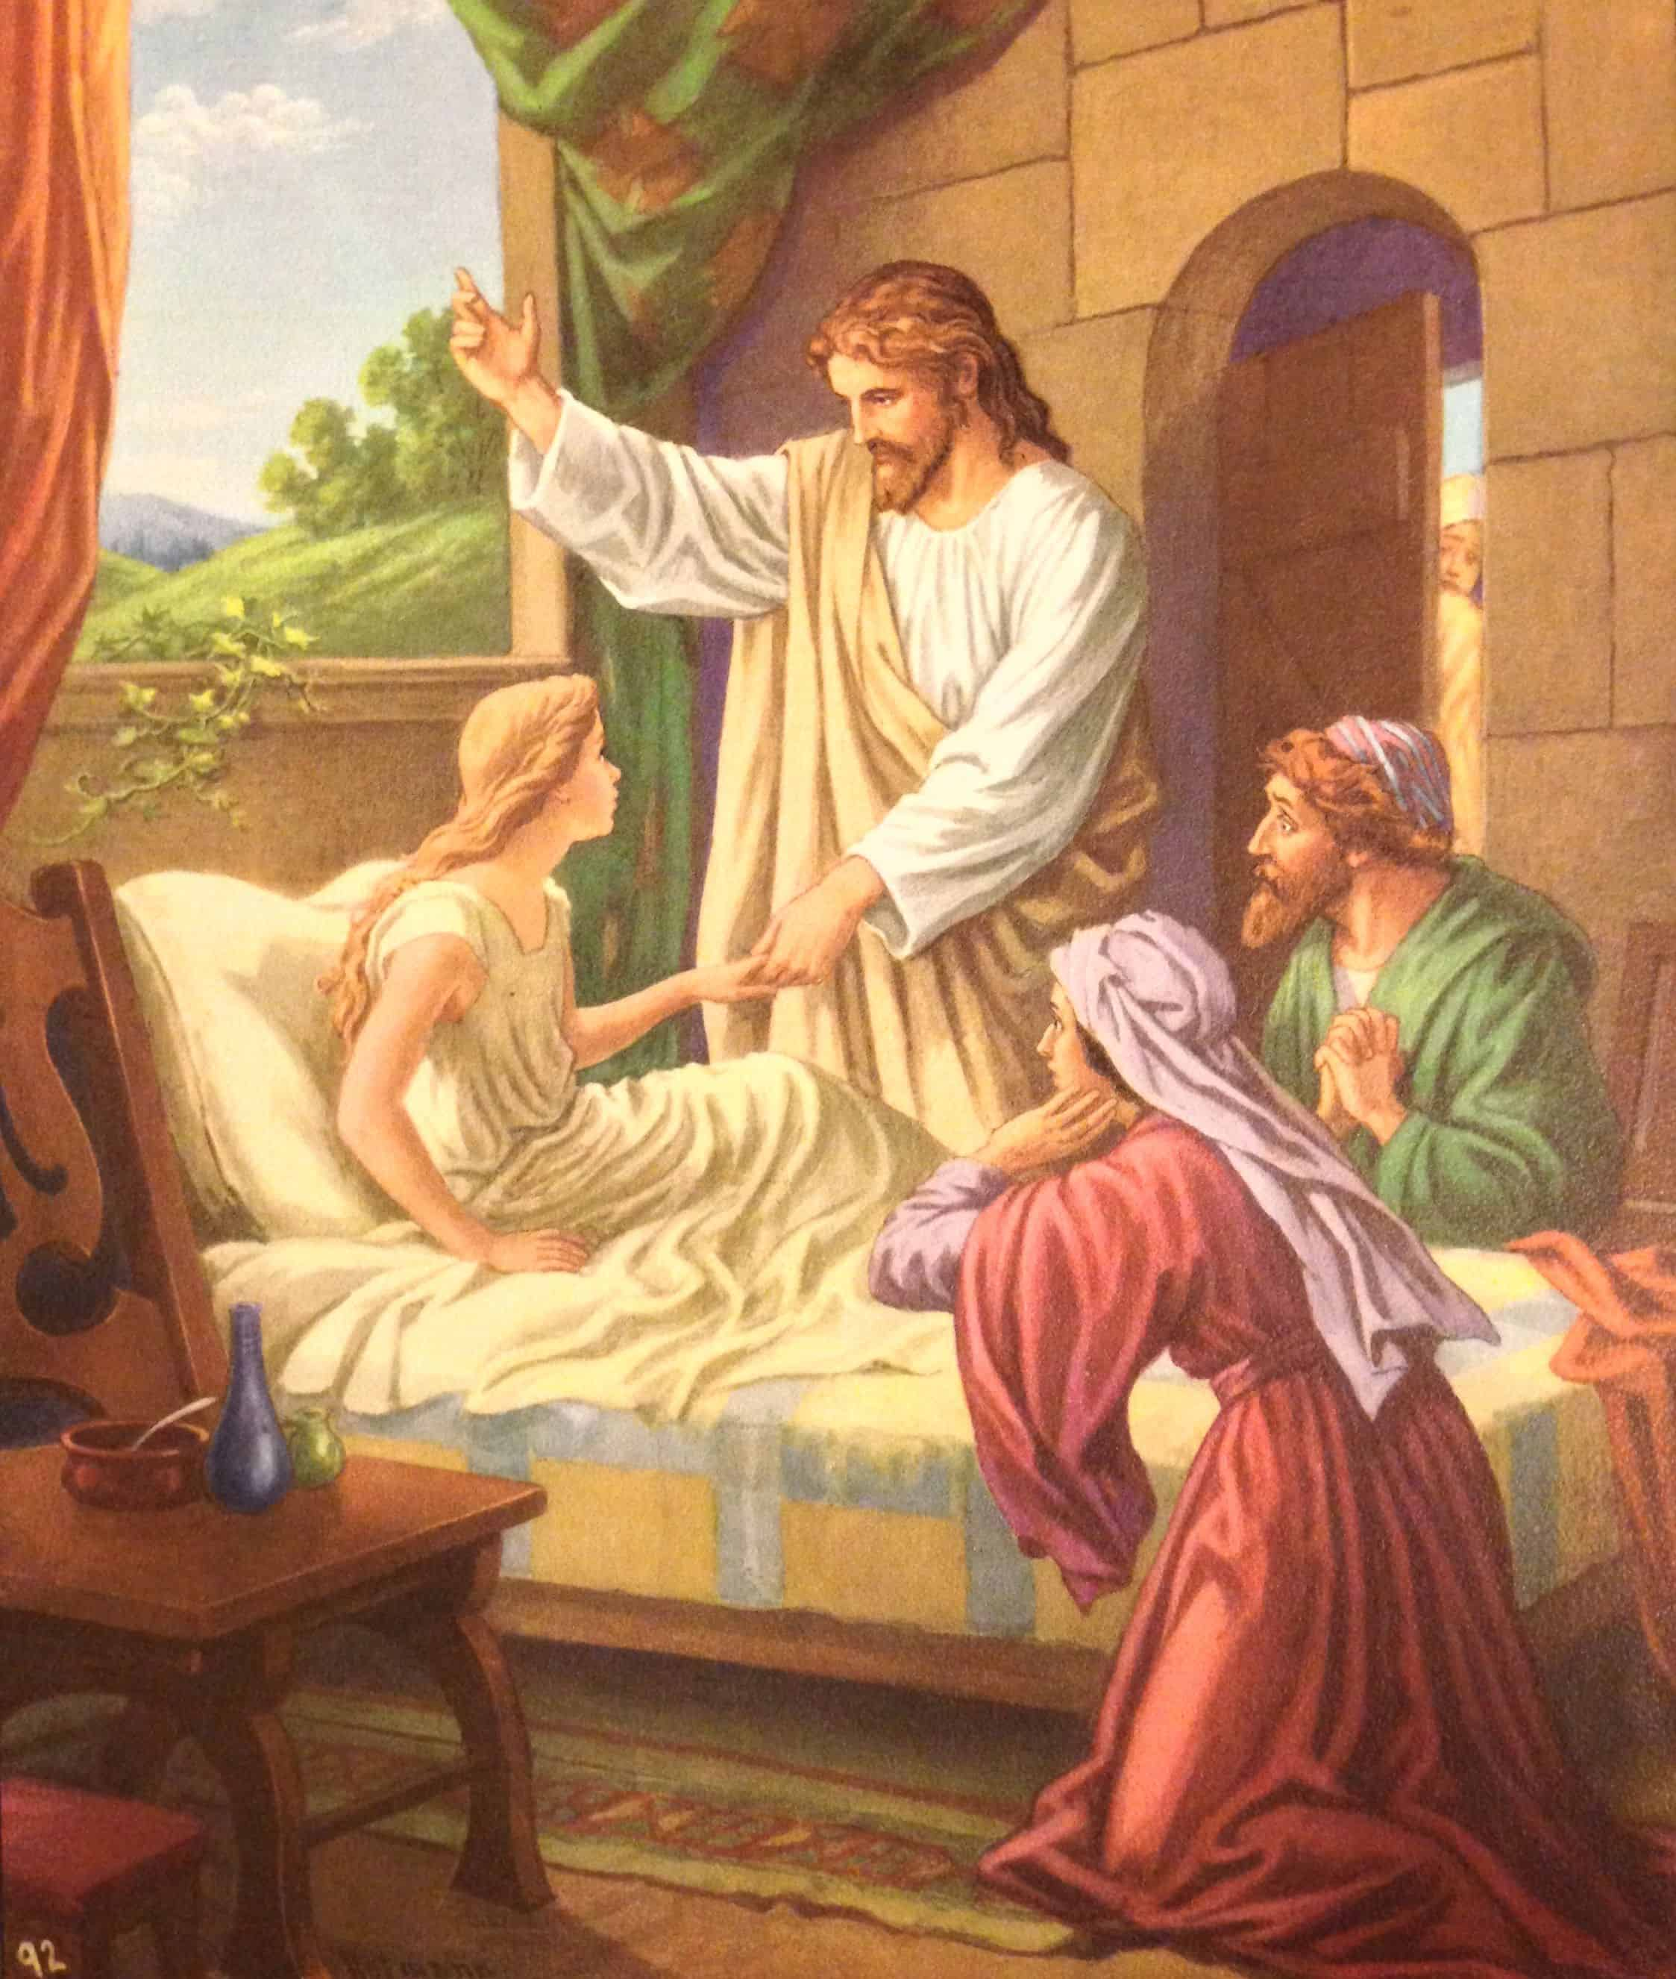
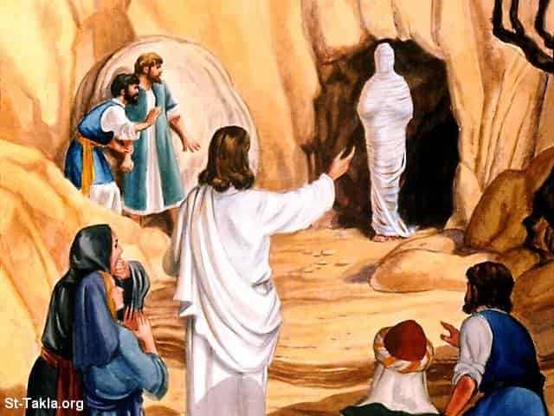
耶稣让死人复活
Notes:
耶稣掌管生命，胜过死亡的权柄
最后，我们来看耶稣还彰显了掌管生命的权柄。新约福音书一共记载了三次耶稣让死人复活的神迹。我们现在看耶稣让拉撒路复活的神迹。

Slide 47
约翰福音11:1 有一个患病的人，名叫拉撒路……38 耶稣……来到坟墓前；那坟墓是个洞，有一块石头挡著。39 耶稣说：“你们把石头挪开。”那死人的姐姐马大对他说：“主啊，他现在必是臭了，因为他死了已经四天了。”……41 他们就把石头挪开。耶稣举目望天，说：“父啊，我感谢你，因为你已经听我，42 我也知道你常听我；但我说这话，是为周围站著的众人，叫他们信是你差了我来。”43 说了这话，就大声呼叫说：“拉撒路出来！”44 那死人就出来了，手脚裹著布，脸上包著手巾。耶稣对他们说：“解开，叫他走！”45 那些来看马利亚的犹太人见了耶稣所作的事，就多有信他的。
Notes:
约翰福音11：1有一个患病的人，名叫拉撒路……38耶稣……来到坟墓前；那坟墓是个洞，有一块石头挡著。39耶稣说：“你们把石头挪开。”那死人的姐姐马大对他说：“主啊，他现在必是臭了，因为他死了已经四天了。”……41他们就把石头挪开。耶稣举目望天，说：“父啊，我感谢你，因为你已经听我，42我也知道你常听我；但我说这话，是为周围站著的众人，叫他们信是你差了我来。”43说了这话，就大声呼叫说：“拉撒路出来！”44那死人就出来了，手脚裹著布，脸上包著手巾。耶稣对他们说：“解开，叫他走！”45那些来看马利亚的犹太人见了耶稣所作的事，就多有信他的。
经文告诉我们，拉撒路死了已经4天，耶稣来的时候，尸体已经被封起来在坟墓里了。

Slide 48
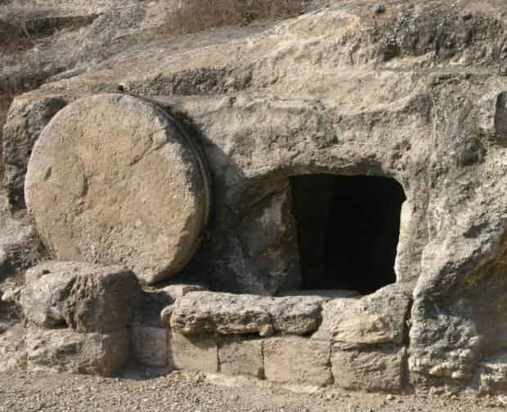
耶稣让死人复活
Notes:
按照当时犹太人的习俗，人死了以后尸体要用裹尸布包裹起来，放入生前预备好作为坟墓的山洞里面，最后用一块大石头把洞口封住，免得动物来骚扰。

Slide 49
耶稣让人从死里复活
约翰福音11:38 ......那坟墓是个洞，有一块石头挡着。39 ......那死人的姐姐马大对他说：“主啊，他现在必是臭了，因为他死了已经四天了。
Notes:
现在来对照一下经文的描述，“坟墓是个洞，有一块石头挡着” ，拉撒路的尸体就在洞里。他的姐姐对耶稣表达拉撒路“死了已经四天了”。所以，当耶稣来到的时候，拉撒路确实已经死了。

Slide 50
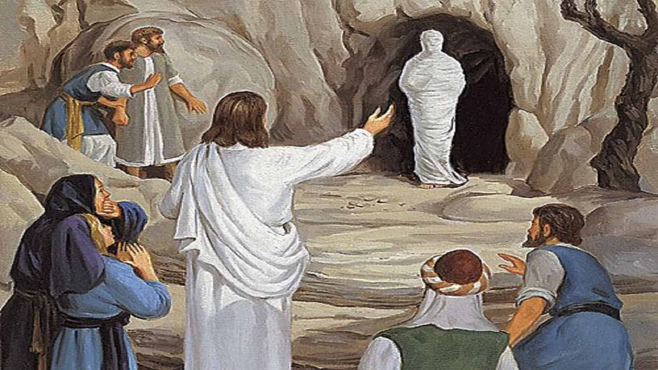
耶稣掌管生命的权柄证明祂是神
约翰福音11:43【耶稣】大声呼叫说：“拉撒路出来！”那死人就出来了，手脚裹著布，脸上包著手巾。
Notes:
面对拉撒路的坟墓，耶稣让他复活的方式是“大声呼叫说拉撒路出来”，然后“那死人（也就是拉撒路）就出来了，手脚裹着布，脸上包着手巾（约11:43）”。
耶稣没有进入洞中，更没有触碰拉撒路，他只用话语就让死人复活，拉撒路出来的时候，裹尸布还没有解开。那么耶稣为什么要救拉撒路呢？

Slide 51
耶稣让死人复活
约翰福音 11:42 我也知道你常听我；但我说这话，是为周围站著的众人，叫他们信是你差了我来。”
Notes:
除了耶稣爱拉撒路以外，耶稣已经在祷告中说过，“是为周围站著的众人，叫他们信是你（上帝）差了我（耶稣）来。”（约11:42） 。经文告诉我们 “那些来看马利亚的犹太人见了耶稣所作的事，就多有信他的”（约11:45）。当时很多犹太人，见了他所行的神迹，看到他有掌管生命、胜过死亡的权柄，就相信了耶稣就是基督。

Slide 52
任务二、弥赛亚的事奉的预言
1. 耶稣行神迹让瞎子看见、瘫子走路和聋子听见等，应验了先知对弥赛亚会 的预言。
2. 耶稣平静海上风浪证明祂有 的权柄。
3. 耶稣叫死人复活证明祂有掌管生命、 的权柄。
4. 耶稣基督就是受膏者，是旧约预言要来的 。
使病人痊愈
掌管大自然
胜过死亡
弥赛亚
弥赛亚，使病人痊愈，胜过死亡，掌管大自然
Notes:
5.（3'）任务二：选词填空题
最后，我们通过一道选词填空题来总结弥赛亚的事奉（2分钟）
选词填空题：
1. 耶稣行神迹让瞎子看见、瘫子走路和聋子听见等，应验了先知对弥赛亚会（P 击） 的预言。
2. 耶稣平静海上风浪证明他有（P 击） 的权柄。
3. 耶稣叫死人复活证明他有掌管生命，（P 击） 的权柄。
4. 耶稣基督就是受膏者，是旧约预言要来的（P 击） 。
（弥赛亚，使病人痊愈，胜过死亡，掌管大自然）
老师讲解：
1. 耶稣行神迹让瞎子看见、瘫子走路和聋子听见等，应验了先知对弥赛亚会 （P 击）使病人痊愈 的预言。
2. 耶稣平静海上风浪证明他有（P 击） 掌管大自然 的权柄。
3. 耶稣叫死人复活证明他有掌管生命，（P 击） 胜过死亡 的权柄。
4. 耶稣基督就是受膏者，是旧约预言要来的（P 击） 弥赛亚 。

Slide 53
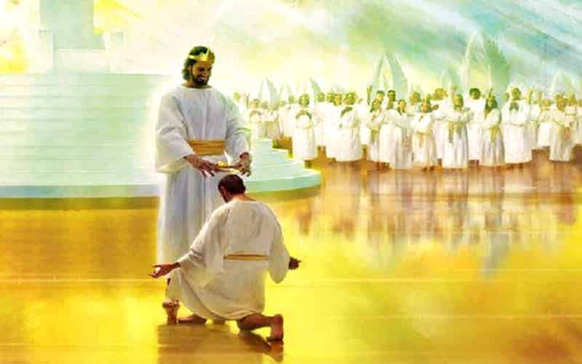
总 结
Notes:
6.（2'）老师总结：（应用、祷告）
耶稣能让死人复活，让自然规律服从于他，是因为他的确是上帝的儿子，是旧约预言的弥赛亚。
这节课，我们看到，旧约预言了弥赛亚会在公元26年临到，结果按照预言所说，在公元26年，施洗约翰公开了耶稣弥赛亚的身份。耶稣应验了弥赛亚临到的时间的预言，证明他就是基督，那位上帝应许会拯救罪人脱离罪的救主。相信他，我们就能脱离罪的捆绑，脱离死亡。有一天，我们也必像拉撒路一样复活，永远与主在一处。

Slide 54

下节课
再见！
Notes:
祷告结束。

